Slide 1
Теплопостачання та теплозбереження
виконали учні 11-Б
Ткаченко Павло
Корж Олеся

Slide 2
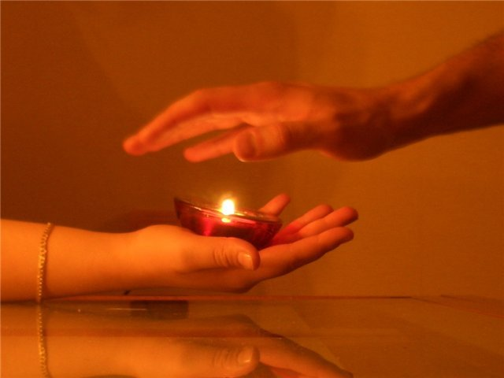
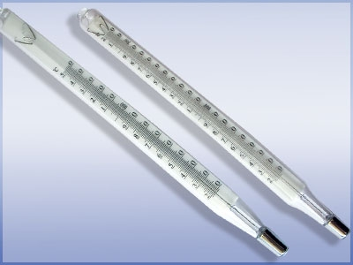
Тепло та температура
Упродовж багатьох століть учені замислювались над тим,що таке тепло.
Тривалий час теплоту розглядали як якусь невагому рідину,яка від більш нагрітого тіла перетікає до менш нагрітого.
У середині XVIII століття Михайло Ломоносов створив власну теорію теплоти,яку виклав у праці «Роздуми про причини теплоти та холоду»
Теплота-це енергія,яка виникає за наявності тіл із різною температурою.
Теплота вимірюється в калоріях.
Температура ж є мірою інтенсивності руху молекул у тілі. Температуру вимірюють термометром ,вона виражається у градусах.

Slide 3
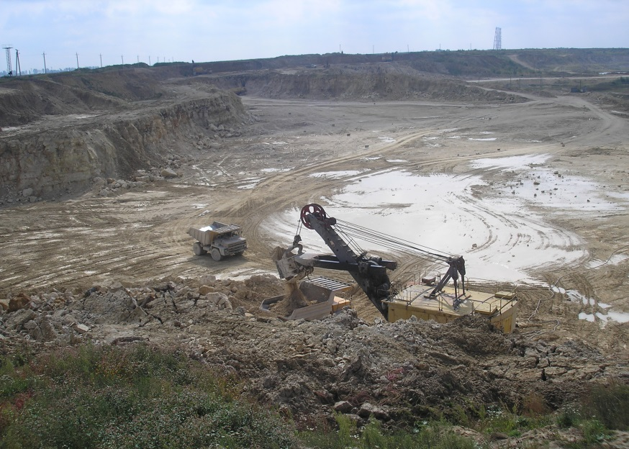
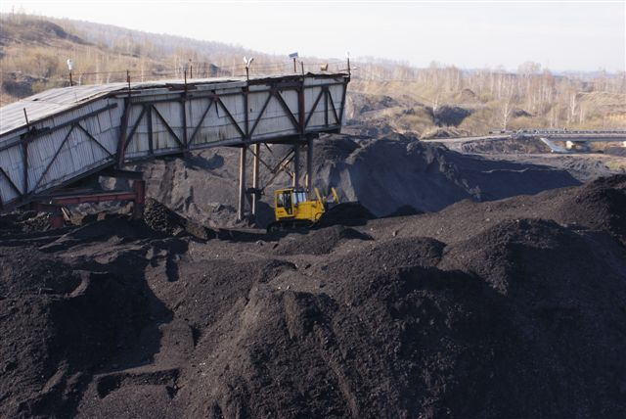
Вироблення тепла
На будь-якому підприємстві теплопостачання є великі складні споруди-котельні та
центральні теплові пункти(ЦТП). Серцем котельні є водогрійний котел. У ньому міститься вода,що підігрівається за допомогою продуктів згоряння будь-якого палива.
Паливо-це речовина,яку спалюють щоб отримати енергію. У процесі горіння речовина
з‘єднується з киснем повітря і виділяє енергію. Енергія виділяється у вигляді теплоти
і світла. Паливо буває твердим,рідким і газоподібним.
Паливні ресурси України представлені здебільшого кам‘яним і бурим вугіллям. Основні
запаси кам‘яного вугілля зосереджені в Донецькому(98%) і Львівсько-Волинському (2%)
басейнах.
Тепло подається до споживачів за допомогою центральної розподільної системи-мережа
трубопроводів завдяки якій теплоносій подається на центральні теплові пункти.

Slide 4
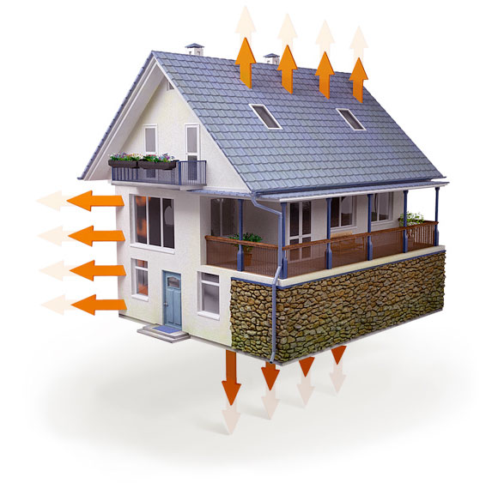
Втрати тепла
Важливою проблемою для багатьох підприємств
є втрати тепла. Втрати відбуваються через течі
у застарілих трубах. Ще однією причиною втрат
тепла є погана теплоізоляція труб. Втрати тепла
залежать і від того,наскільки центральні теплові
пункти віддалені від котелень. Чим далі ЦТП
розташований від котельні,тим більше тепла
втрачатиметься по дорозі до споживача.
Для того,щоб втрати тепла було якнайменше
потрібно дотримуватися деяких правил.
Наприклад,щоб тепла втрачалося менше,сталеві
труби обмотують теплоізоляційним матеріалом.

Slide 5
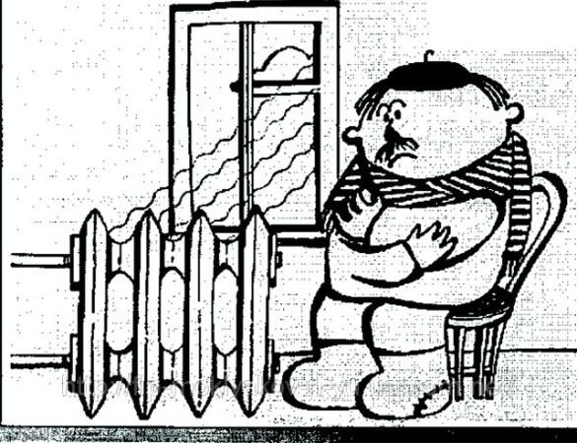
Результати соціологічних досліджень щодо проблем у теплопостачанні
Досить часто споживачі незадоволені тим,що в помешканнях холодно. За правилами
надання житлово-комунальних послуг комфортна температура усередині приміщень
має бути нижчою 18 °C. Багато хто скаржиться,що температура у кімнатах не
піднімається вище 14…15 °C
Ще одна проблема-несвоєчасний початок опалювального сезону.
Також є проблеми,пов‘язані з гарячою водою. Досить багато споживачів скаржаться
на недостатню температуру гарячої води. У деяких містах узагалі немає
централізованого гарячого водопостачання.
Багатьох споживачів не задовольняє вартість послуг теплопостачання-вони вважають
тарифи на послуги зависокими і такими,що не відповідають їх якості.

Slide 6
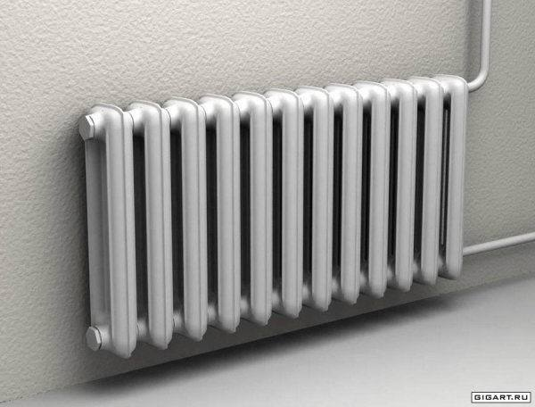
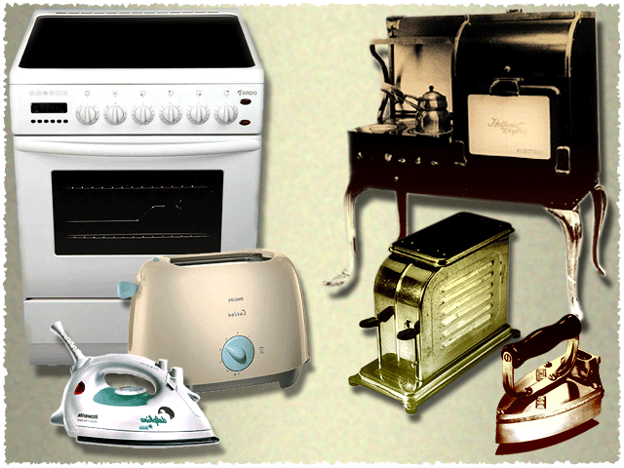
Дисципліна використання теплової енергії
Тепловий комфорт у вашій квартирі та квартирах мешканців вашого будинку значною мірою залежить і
від дисципліни використання теплової енергії.
Іноді в одному і тому самому будинку в одній чи кількох
квартирах люди мерзнуть,тоді як мешканці інших квартир
відчиняють навстіж квартирки навіть у лютий мороз.
Що може бути причиною такої ситуації?
На жаль,деякі несвідомі мешканці вважають,що у своїй
квартирі вони можуть робити все,що завгодно.
Вони здійснюють несанкціонований вплив на систему
опалення будинку. Це робиться шляхом самовільного
встановлення додаткових нагрівальних приладів як у
кімнатах,так і на балконах і лоджіях. Такі люди гадають,що
тепла вистачить на всіх.
Але цього робити категорично не можна,оскільки в будинку існує гідравлічний зв‘язок між нагрівальними
приладами і трубопроводами різних квартир.
Тому дуже важливо розуміти,якщо ви збільшуєте кількість
теплових приладів,ви забираєте тепло з квартири свого сусіда.

Slide 7
Збереження та розумне використання тепла
У теплопостачанні основна проблема полягає не лише в тому,як подати достатньо
тепла споживачам,а й у тому,як його зберегти. У приміщеннях(класі,квартирі) тепло
втрачається двома способами:
1.) протяг(інфільтрація через щілини),внаслідок чого теплове повітря видувається з
приміщення,а натомість надходить холодне.
2.) передача тепла у довкілля від внутрішнього повітря приміщення до зовнішнього
Щоб навести лад на своїй великій планеті,потрібно починати з малого –з наведення
порядку у власній квартирі та будинку,щоб марно не втрачати тепло.
Якщо ви зберігатимете та раціонально використовуватимете теплову енергію,таким чином ви зменшите спалювання палива на її виробництво,і відповідно,зменшите викиди вуглекислого газу
та інших продуктів згоряння палива.
Таким чином,раціональне використання теплової енергії є обов‘язком кожного свідомого та
відповідального споживача.

Slide 8
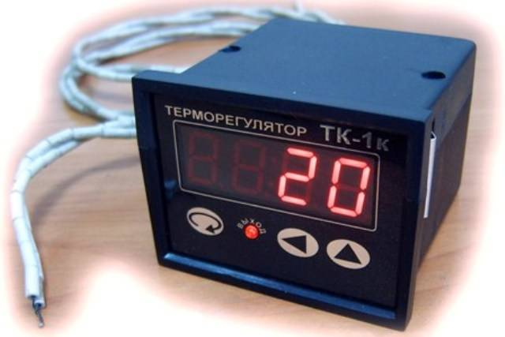
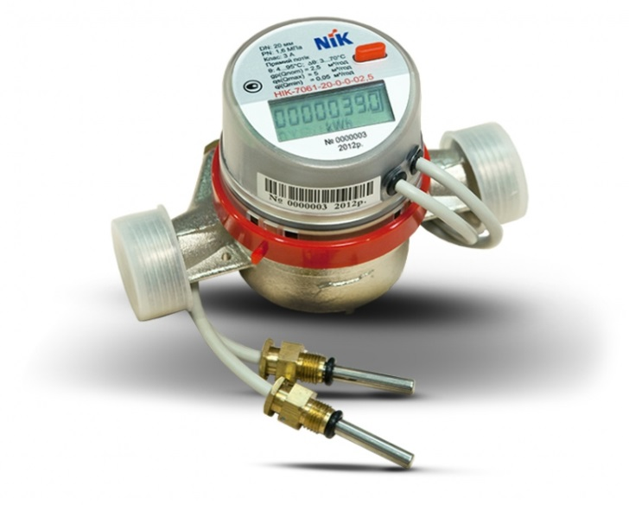
Економимо,вкладаючи кошти
Належна теплоізоляція будинку дає змогу знизити
вдвічі,а то й втричі витрати на опалення!
Періодичне промивання батарей забезпечує
необхідний тепловий режим у квартирі без
додаткових витрат енергії.
Регулятори температури на опалювальних радіаторах дають можливість регулювати тепловий
режим у кімнатах. Якщо на вулиці потеплішало,
можна зменшити подачу тепла. Вартість одного
регулятора становить приблизно 500 грн.
Уночі слід підтримувати дещо нижчу температуру -
це корисно для здоров‘я.
Встановлення лічильників тепла та гарячої води
дає змогу сплачувати лише за спожиті ресурси.

Slide 9
Цікаві факти
Чи знаєте ви,що…
відчуватимете холод навіть за високої температури усередині
приміщення,якщо підлога або стіни-холодні?
10 см синтетичної шерсті утеплюють так само добре,як
бетонна стіна завтовшки більш як 4 метри?
теплий зручний одяг-ідеальне джерело тепла?
сучасні шибки відбивають теплове випромінювання,але пропускають світло,що знижує втрати тепла через скло на
60…70%?
дерева навколо будинку сприяють збереженню тепла
усередині приміщення?

Slide 10
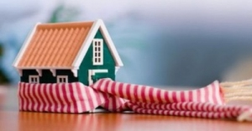
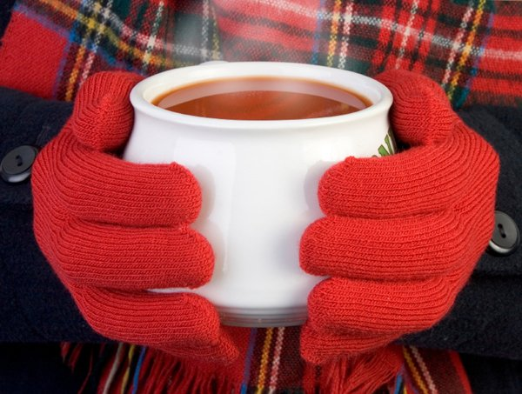
Економ тепло!

Slide 11
Дякуємо за увагу!

